Slide 1
Syndrome d intestin irritable
Réalisé par Dr ferria
4eme année de médecine gastroentérologie
Faculté de médecine de Constantine
année 2021-2022

Slide 2
Plan du cours
Introduction
Définition
Epidémiologie
Physiopathologie
Clinique
Examens complémentaires
Stratégie diagnostique
Diagnostic différentiel
Traitement
conclusion

Slide 3
I-INTRODUCTION
Syndrome d intestin irritable (SII) ou colopathie fonctionnelle une affection chronique bénigne constitue:
un motif fréquent de consultation
Son Diagnostic reste d élimination
Altérant la qualité de vie dont de prise en charge difficile
fait partie d une entité plus large qu' on appelle les troubles fonctionnels intestinaux TFI qui regroupe:
SII
Ballonnement fonctionnel
Diarrhée fonctionnel
Constipation fonctionnel
TFI non spécifies
Constipation induite par les opioïde

Slide 4
II-DEFINITION
CRITERES DE ROME IV
Douleur abdominale récidivante survenant au moins
un jour / semaine au cours des 03 derniers mois
évoluant depuis au moins 6 mois , présentant 2 des 3
Caractéristique suivantes:
lie
a la défécation
et
associé
à une modification
de la consistance
des selles
et
associé
à une modification
de la fréquence
des selles
Longstreth G., Gastroenterology 2006

Slide 5
En fonction de consistance de selles:4 sous types
SII avec constipation prédominante:C
Selles dures ou solides dans > 25% des cas défécation
molles ou liquides dans < 25% des cas défécation
SII avec diarrhée prédominante:D
Selles molles ou liquides dans > 25% des cas défécation
dures ou solides dans < 25% des cas défécation
SII mixte: M
Selles molles ou liquides dans > 25% des cas
dures ou solides dans > 25% des cas
SII inclassable:
Anomalies insuffisantes de la consistance des selles pour être classer par mi les 3 formes précédentes
1709

Slide 6
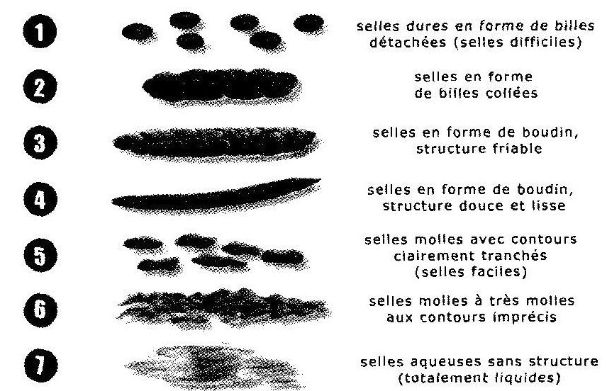
Echelle de Bristol
Type de Selles Description

Slide 7
Autres sous groupe de TFI -ROME IV
Ballonnement fonctionnel: ballonnements ou de distension abdominale récidivantes,
critères de SII absents
Diarrhée fonctionnelle: Selles molle ou liquide dans plus de 25 % des défécations
critères de SII absents

Slide 8
Autres sous groupe de TFI -ROME IV
Constipation fonctionnelle: 2 ou plus des critères suivants :
selles< 3/semaine
Selles dures > 25 %
Efforts de poussée > 25 %
Sensation d'évacuation incomplète> 25 %
Sensation d'obstruction ou de blocage a no-rectal> 25
Manoeuvres digitales > 25 %
critères de SII absents

Slide 9
Autres sous groupe de TFI -ROME IV
TFI non spécifies: symptômes intestinaux( gaz, ou douleurs atypiques n'entrant pas dans les cadres précédents
Constipation induite par les opioïde: constipation fonctionnelle initie ou aggravée par les opioïde

Slide 10
III-ÉPIDÉMIOLOGIE :
Motif fréquent de consultation en médecine générale et en gastro
touche environ 5 à 30% de la population générale
Age: predominace chez l’adulte entre 30 et 50 ans
Sex ratio H/F:1/3

Slide 11
VI-PHYSIOPATHOLOGIE : complexe, multifactorielle, intriguée
Trouble de la motricité intestinale
Trouble de la sensibilité intestinale
Facteur alimentaire(fibre/fermentiscible/allergie)
Facteur immunitaire : SII post infection( agent infectieux/trouble de la perméabilité intestinale)
Rôle de microbiote intestinale (modification quantitative ou qualitative)
dysregulation des neurotransmetteurs du SN entérique( recep 5HT3 .4. recapture de sérotonine)
Facteur psychique: stress .anxiété ;dépression obsession ;repos

Slide 12
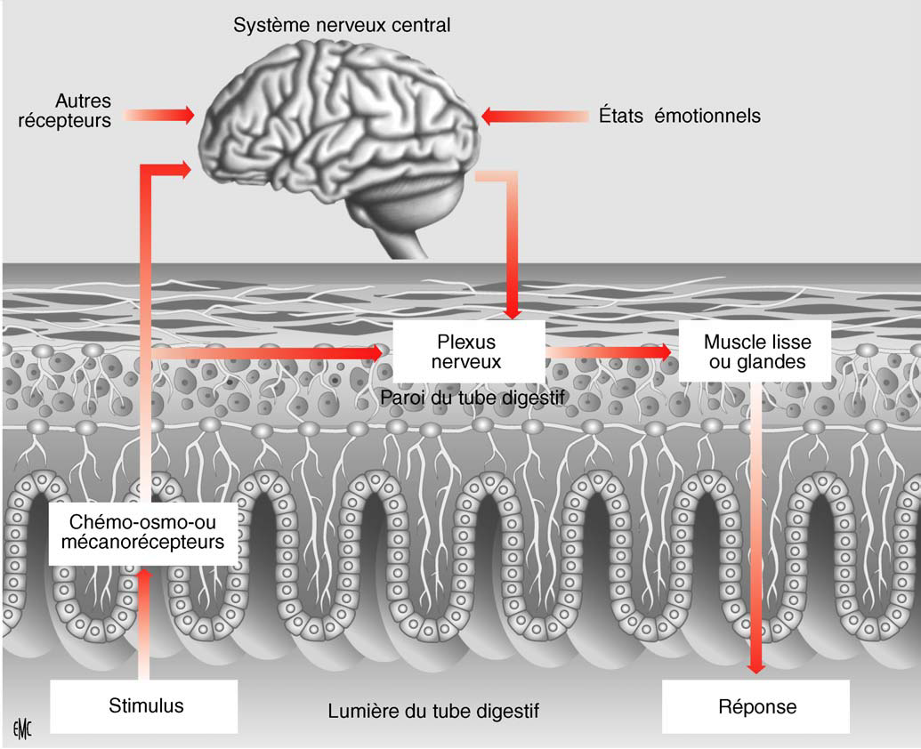
Dysfonction de l axe cerveau-intestin

Slide 13
V-CLINIQUE
CARACTERE DE DE LA DOULEUR
Siège : Localisée FIG ou diffuse
Irradiation : souvent le long du cadre colique
Type : colique
Intensité : modérée, intense
Durée : paroxystique ou continue
Horaire de survenue : diurne
Facteur déclenchant : repas, stress,
Facteur calmant : émission de selles ou de gaz, repos, vacances, médicaments (antispasmodiques)
Évolution : chronique /période crises et d accalmies

Slide 14
V-CLINIQUE
2) Ballonnement abdominal: localise ou diffus souvent postprandial
3) troubles du transit :
• Constipation : moins de 3 selles par semaine
• Diarrhée : nombre de selles à 3/24h, le poids de selle supérieur à 300g/24h
− Un horaire postprandial et souvent matinal
− La présence de résidus alimentaires ingérés
− Une sensation d’impériosité
• Alternance de constipation et de diarrhée

Slide 15
V-CLINIQUE Autres symptômes
Manifestations digestives :
Nausées, éructations, (mauvaise haleine),dyspepsie
Prurit anal, algies ano-rectales
Manifestations extradigestives :
− Asthénie, céphalées
− Lombalgies, fibro myalgies
− Palpitations,
dyspareunie, cystalgies, douleurs pelviennes

Slide 16
V-CLINIQUE rechercher des signes d alarme
Symptômes d’apparition récente ou aggravés
Masse abdominale+Altération de l’état général : amaigrissement +ANEMIE
Antécédents familiaux de : Polype/Cancer colorectal
Age plus 50 ans
Présence de sang dans les selles (réctorragies, méléna)
diarrhée

Slide 17
V-clinique examen clinique
Il est pauvre, contrastant avec la richesse des signes fonctionnels.
Une douleur à la palpation du cadre colique ou d’une fosse iliaque gauche
Un météorisme abdominal
Toucher rectal: pour éliminer une tumeur rectale ou une dyschésie
Examen de la thyroïde et des aires ganglionnaires(gg de troisier )

Slide 18
VI-Les examens complémentaires
Le diagnostic de SII reste un diagnostic d exclusion qui nécessite une examens complémentaires pour éliminer une pathologie organique notamment cancéreuse néanmoins ils ne sont pas systématiques chez tout les patients.
Les examens complémentaires sont indiques en cas:
sujet âgé plus de 50 ans
des signes d alarme
absence de réponse au traitement empirique

Slide 19
VI-Les examens complémentaires
Bilan de première ligne:
Bilan biologique standard : FNS, VS ,CRP;
parasitologie des selles si diarrhée
Coloscopie totale +biopsies
Échographie abdominale
Pas d'exploration complémentaire devant un tableau de TFI typique sans signes d'alarme chez un patient jeune

Slide 20
Bilan de seconde ligne
- Non systématique
Si bilan initial non contributif
Échec au traitement de première ligne
- Conduit en fonction du symptôme prédominant
Diarrhée chronique | Constipation chronique | Douleur
Bilan thyroïdien Test d’exclusion au lactose ou breath test Serologie de la maladie coeliaque cas /cas Endoscopie haute + bx Tests d’absorption intest. enteroscanner Enteroscopie , Vidéo capsule | Bilan thyroïdien Transit aux marq. radio opaques Manométrie AR Tests d’expulsions, Défecographie | TDM abdomino- pélvienne enteroscanner ……………

Slide 21
VII-stratégie diagnostique
Symptômes anciens typiques évoquant SSI
Si echec
Age inferieur a 50 ans
Pas de signes d alarme
Examen clinique normal
Age supérieur de 50 ans
Et / ou présence de signes
d alarme
Examen clinique douteux
Traitement symptomatique empirique
Examens complémentaires de 1ER ligne
Examens complémentaires de 2 éme ligne+ TRT antidépresseur
+psycotherapie
Bilan négatif +Echec au TRT symptomatique

Slide 22
VIII-Diagnostic différentiel
DEVANT DES DOULEURS ABDOMINALES :
ulcère gastroduodénal ou un cancer.
pathologie hépatobiliaire et pancréatique
pathologie rénale ( lithiase rénale).
pathologie gynécologique
DEVANT DES TROUBLES DU TRANSIT :
La diarrhée chronique :(cancer colorectal, Crohn, RCH; maladie cœliaque…)
diarrhée motrice : causes hormonales (hyperthyroïdie,…)
Une constipation récente : un cancer colorectal
de sténose organique.

Slide 23
IX-TRAITEMENT :
1-BUT :
Rassurer sur la bénignité SII
Impliquer le malade dans la prise en charge( établir une bonne relation médecin –malade)
Soulager ++: traitement symptomatique+traitement complémentaire psychothérapie et hypnose ( pas de traitement curatif )
Expliquer la chronicité de la maladie(crises /accalmie)

Slide 24
IX-TRAITEMENT :
2) Règles hygiéno-diétéiques :
Conseils alimentaires :
En cas de constipation : un régime riche en fibres (ballonnement)
En cas de diarrhée : régime d’exclusion lactose et sans FODMAP
En cas de ballonnement : réduire les aliments fermentescibles FODMAP( hydrates de carbone);haricot
Conseils d’hygiène : il faut conseiller
Activité physique régulière
éviter le stress
Aller à la selle à heures fixes de préférence

Slide 25
IX-TRAITEMENT :
3)Médicaments :
En cas de douleur :
Les antispasmodiques :
Préférer les anispasmodiques musculotropes (mébéverine=Duspatalin®, bromure de pinaverium=Dicetel®,
phloroglucinol=Spasfon®…) ou les agonistes opioïdes périphériques (trimebuine=Débridat®).
Éviter les anticholinergiques (Buscopan®) en raison de leurs effets indésirables.
En cas de ballonnement : adsorbants à base
− d’argile (Smecta®, Bedelix®…)
− de charbon (Eucarbon®…)

Slide 26
IX-TRAITEMENT :
constipation prédominante :
Les laxatifs osmotiques : le lactulose (Duphalac®) ou les macrogols (Forlax®).
Les laxatifs de lest à base de fibres ou mucilages (Normacol®)
Eviter les laxatifs émollients ou lubrifiants
Proscrire les laxatifs irritants
diarrhée prédominante :
Ralentisseurs du transit (lopéramide=Imodium®;colestyramine si echec)
Pansements intestinaux :
− Argiles et apparentés ( smecta ;bedilix)
− Silicones : diméticone et siméticone

Slide 27
IX-TRAITEMENT :
4)Prise en charge psychologique :
La relation médecin – malade : Elle est essentielle dans la prise en chage
Psychothérapie de soutien
Antidépresseurs en cas de forme sévère: (Anxiolytiques , Antidépresseurs tricycliques
les inhibiteurs de la recapture de la sérotonine)
thérapie cognitivo-comportementale, hypnose, relaxation...

Slide 28
IX-TRAITEMENT :
5-Médicaments agissant sur l’écosystème intestinal :
Probiotiques : restauration qualitative et quantitative du microbiote
Antibiotiques : la rifaximine un effet sur le ballonnement abdominal.
6) Autres traitements :
Agonistes 5 -HT4 : tegasérod (constipation)
Antagonistes 5 -HT3: alosétron (diarrhée)
des effets indésirables .

Slide 29
X-conclusion
Le SII est un problème de santé publique par:
la gêne fonctionnelle qui occasionne (répercutions sur la vie socioéconomique )
le coût important de la prise en charge de ces patients.
Le médecin doit tout d’abord éliminer une pathologie organique avant de retenir le diagnostic de SII.
L’ancienneté des symptômes, la conservation de l’état général et la normalité de l’examen physique sont des éléments essentiels qui plaident en faveur du diagnostic.
Leur prise en charge doit être globale. Le traitement dépend avant tout d’une bonne relation médecin malade vue le caractère chronique et parfois invalidant de ces troubles.

